Slide 1
Pare de Apertar Parafuso
e vá além do Xcode

Slide 2
Your name
Head de Mobile no Peixe Urbano / Groupon Latam
Pai babão de 3, marido, músico & maker
Developer desde ~1994 👴
@DanielBonates
@bonates
@dbonates

Slide 3
Parte 1
The last talk
Notes:
A Lembrar da última talk, na qual eu e rambo tratamos sobre um programador se tornar o cara da plataforma.

Slide 4
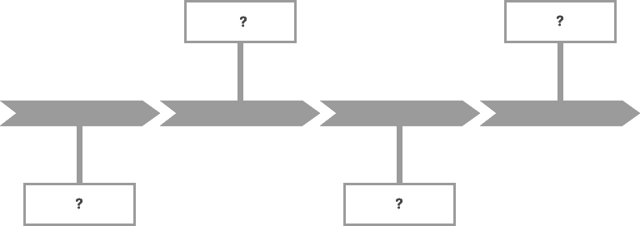
Fases da vida dev

Slide 5
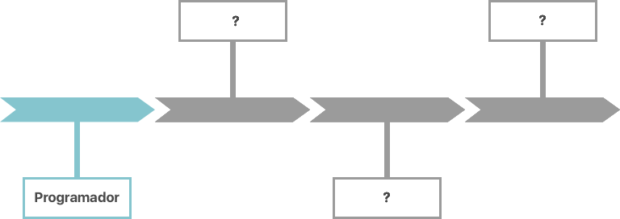
Fases da vida dev

Slide 6
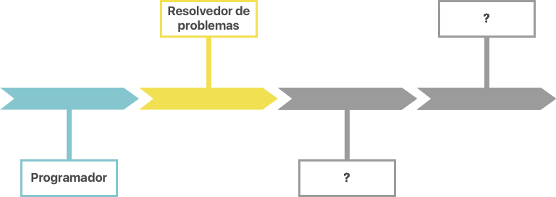
Fases da vida dev

Slide 7
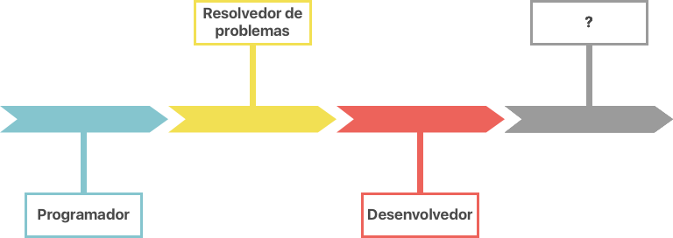
Fases da vida dev

Slide 8
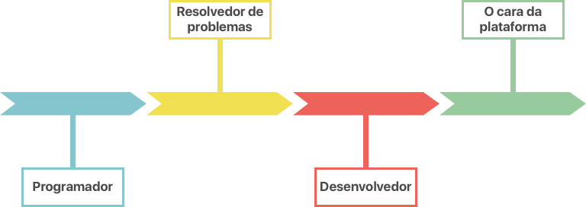
Fases da vida dev
Notes:
Essa talk é meio que uma parte 2, e pra chegar em alguns exemplos práticos, eu preciso contextualizar vocês com um pouco do nosso contexto e evolução.

Slide 9
Os 3 Clientes
Usuário
Owner
Developers
Os 3 vão determinar o resultado!
Notes:
Falamos dos 3 clientes

Slide 10
Parte 2
Era tudo mato
Notes:
ideia dessa parte eh fazer uma timeline da evolução da experiencia e evolução da Engenharia Mobile no Peixe Urbano.

Slide 11
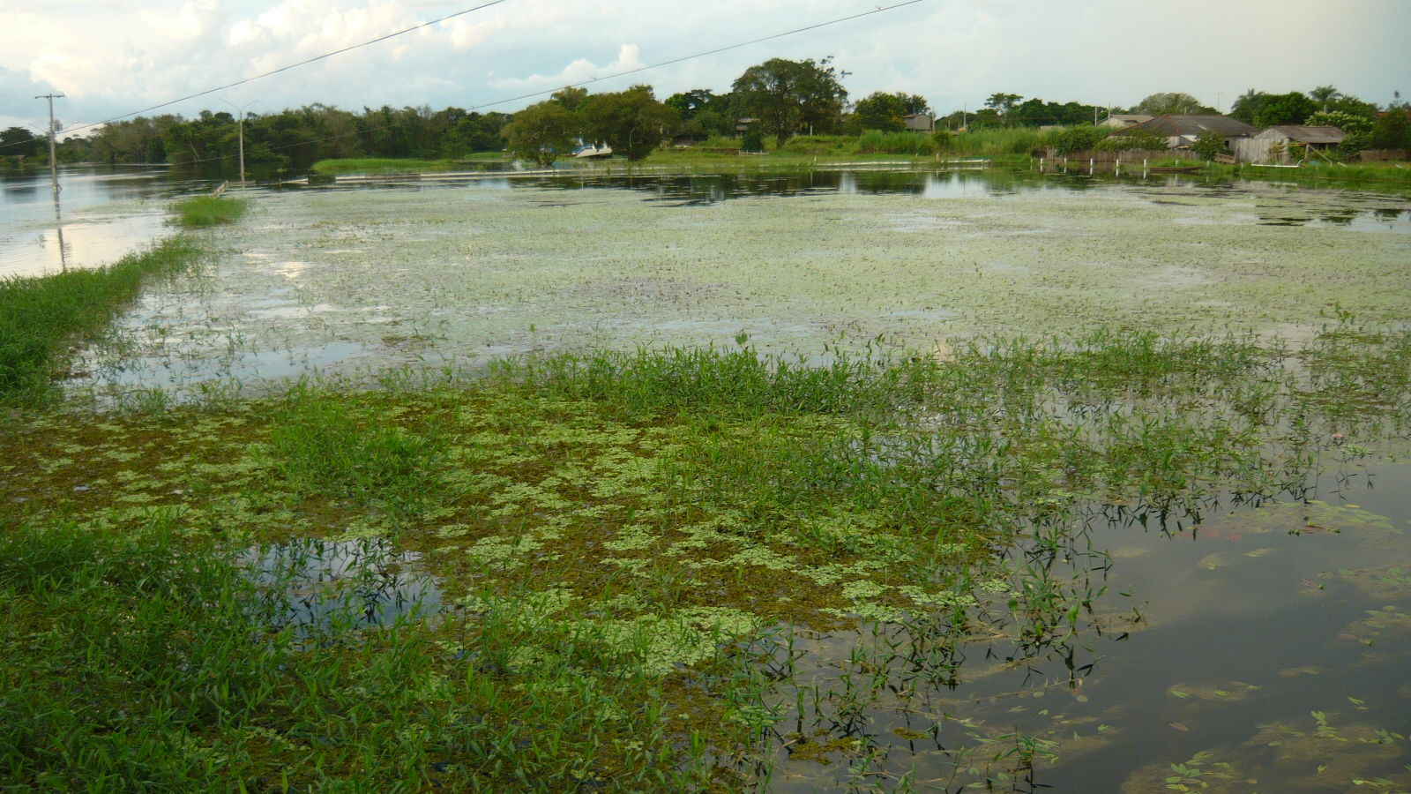
Na verdade, pantano! ¯\_(ツ)_/¯
Notes:
O pantano tem um significado, é um ecossistema mais evoluído muito mais coisa acontece do que onde é só mato. Mas não dá pra construir nada muito certo e harmônico tendo ele como base.
Muito uso de uma metodologia ágil alternativa, mais conhecida como “embrulha e manda”.

Slide 12

Desafios
Código legado
Implementar arquiteturas
Modularização
Manter o roadmap e a evolução do app!
Notes:
Desafios iniciais pra deixar o app num estado de pronto pra evoluir sincronizado com os recursos da plataforma

Slide 13
Parte 3
A era da provação 🔥
Notes:
ideia dessa parte eh fazer uma timeline da evolução da experiencia e evolução da Engenharia Mobile no Peixe Urbano.

Slide 14
Desafios
Código legado
Implementar arquiteturas
Modularização
Manter o roadmap e a evolução do app!
Notes:
Desafios iniciais pra deixar o app num estado de pronto pra evoluir sincronizado com os recursos da plataforma

Slide 15

Desafio +
Código legado
Implementar arquiteturas
Modularização
Manter o roadmap e a evolução do app!
Notes:
Primeiro teste de fogo

Slide 16
Latam - 5 países
Desafio ++
Notes:
Segundo teste de fogo

Slide 17

Latam - 5 países
Desafio +++
Notes:
Uma virada de negócio.

Slide 18




Challenge accepted 👊
Latam
Notes:
Nesse estágio, em banco, cadastro já batemos 40 milhões de usuários que já fizeram uso da nossa plataforma.

Slide 19

Challenge accepted 👊
Latam
Notes:
Nesse estágio, em banco, cadastro já batemos 40 milhões de usuários que já fizeram uso da nossa plataforma.

Slide 20

Challenge accepted 👊
Latam
And we did it! 🏆
Notes:
Nesse estágio, em banco, cadastro já batemos 40 milhões de usuários que já fizeram uso da nossa plataforma.

Slide 21
Parte 4
Demos e casos reais
Como resolver problemas com seu app,
rapidamente e sem passar pelo Xcode
Notes:
Como você resolve os seus problemas?
O desafio aqui é esse: resolver problemas rapidamente sem passar pelo Xcode

Slide 22
Desafio 1 - backend
O app não responde,
loading eterno
Notes:
Caminho mais lento: abrir o Xcode e encher de breakpoint nas chamadas externas, nos parses etc
Charles Proxy: executar o app, e investigar a chamada para ver se ela retorna o conteúdo corretamente.
Se o proxy acusar erro, endpoint não responde, normalmente nem precisa perder tempo debugando o app, é na api.
https://bonates.com/nsbrazil19/deals.json

Slide 23

Charles Proxy
Desafio 1 - backend
O app não responde,
loading eterno
https://www.charlesproxy.com
Notes:
Caminho mais lento: abrir o Xcode e encher de breakpoint nas chamadas externas, nos parses etc
Charles Proxy: executar o app, e investigar a chamada para ver se ela retorna o conteúdo corretamente.
Se o proxy acusar erro, endpoint não responde, normalmente nem precisa perder tempo debugando o app, é na api.
https://bonates.com/nsbrazil19/deals.json

Slide 24
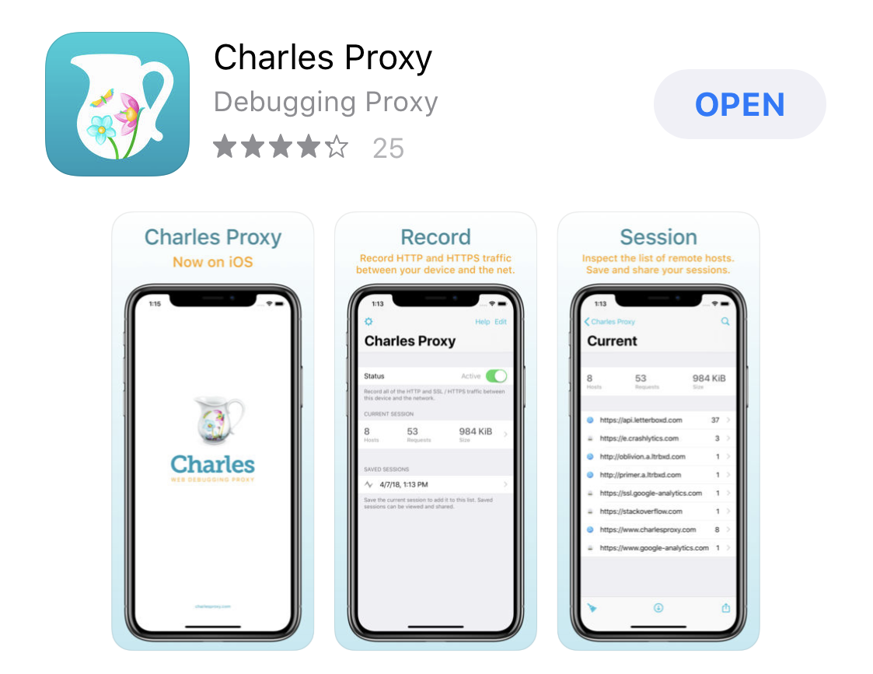
Charles Proxy
Checando endpoint
Notes:
Charles Proxy: usar o recurso de local response, ótimo para testar mocks e variações no endpoint. Exemplo:
https://bonates.com/nsbrazil19/validation.json vem com validação de 2 campos

Slide 25
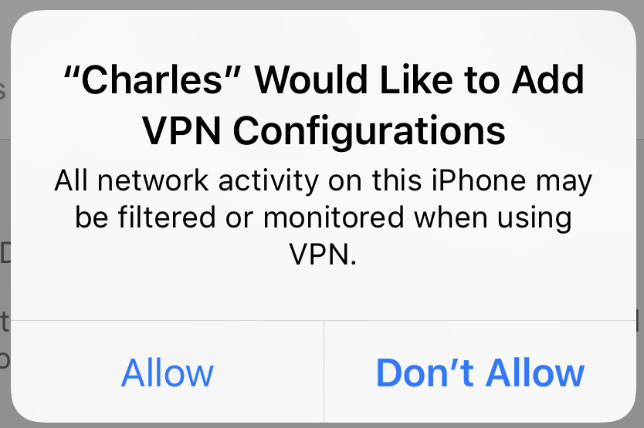
Charles Proxy
Checando endpoint
Notes:
Charles Proxy: usar o recurso de local response, ótimo para testar mocks e variações no endpoint. Exemplo:
https://bonates.com/nsbrazil19/validation.json vem com validação de 2 campos

Slide 26
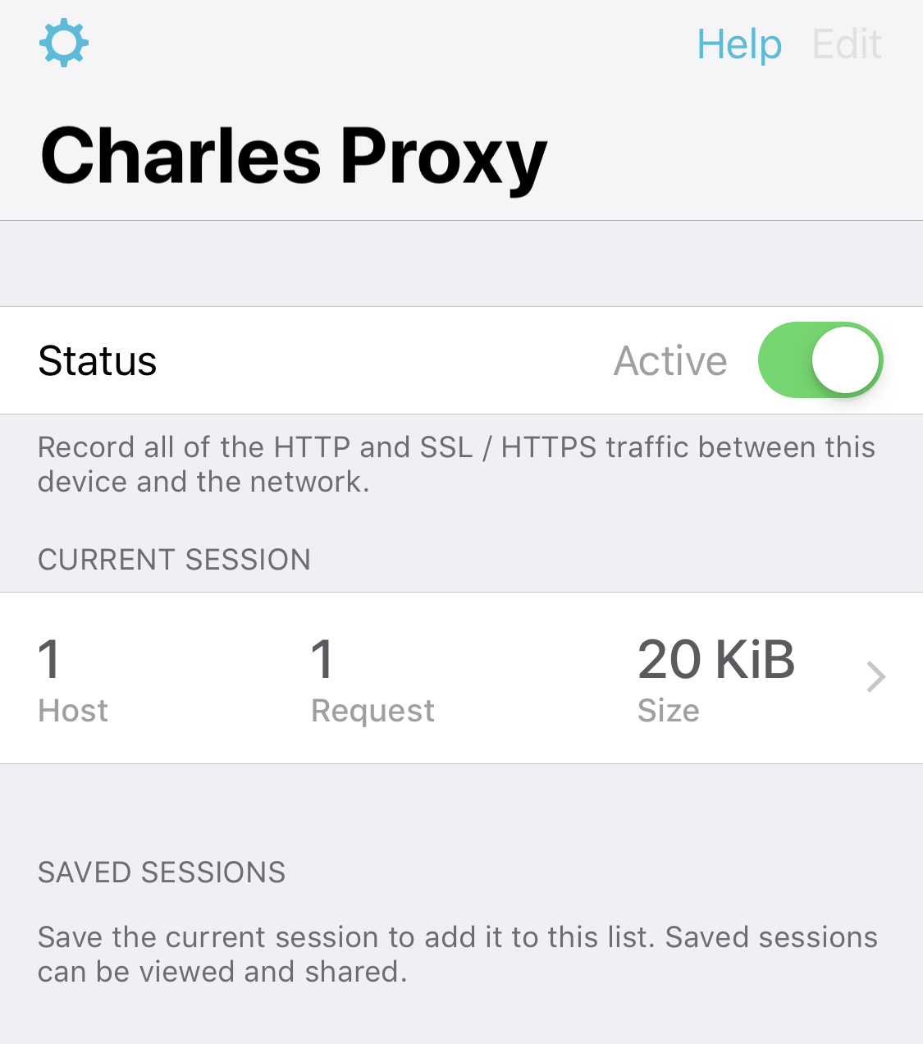
Charles Proxy
Checando endpoint
Notes:
Charles Proxy: usar o recurso de local response, ótimo para testar mocks e variações no endpoint. Exemplo:
https://bonates.com/nsbrazil19/validation.json vem com validação de 2 campos

Slide 27
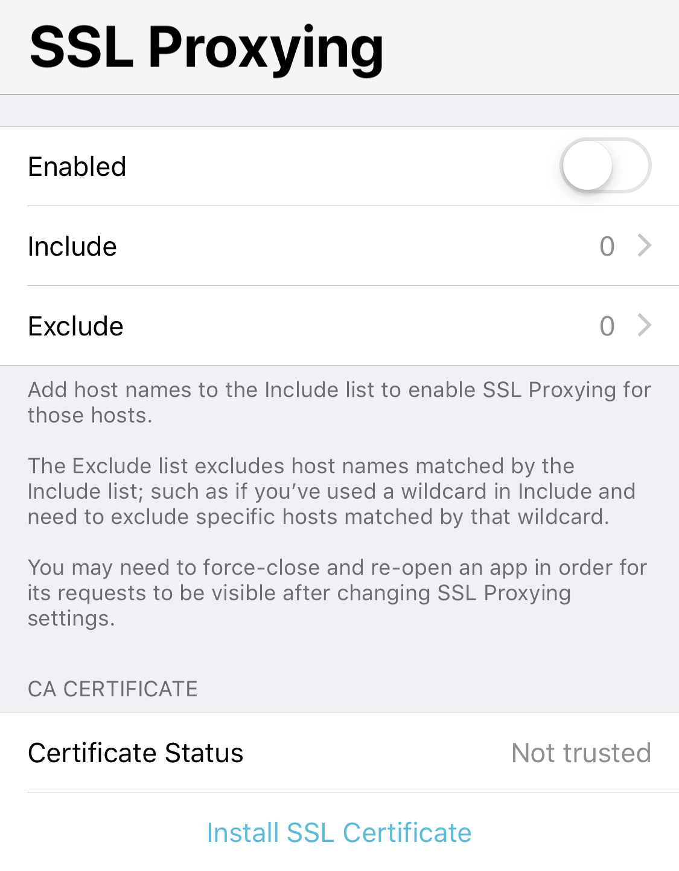
Charles Proxy
Checando endpoint
Notes:
Charles Proxy: usar o recurso de local response, ótimo para testar mocks e variações no endpoint. Exemplo:
https://bonates.com/nsbrazil19/validation.json vem com validação de 2 campos

Slide 28
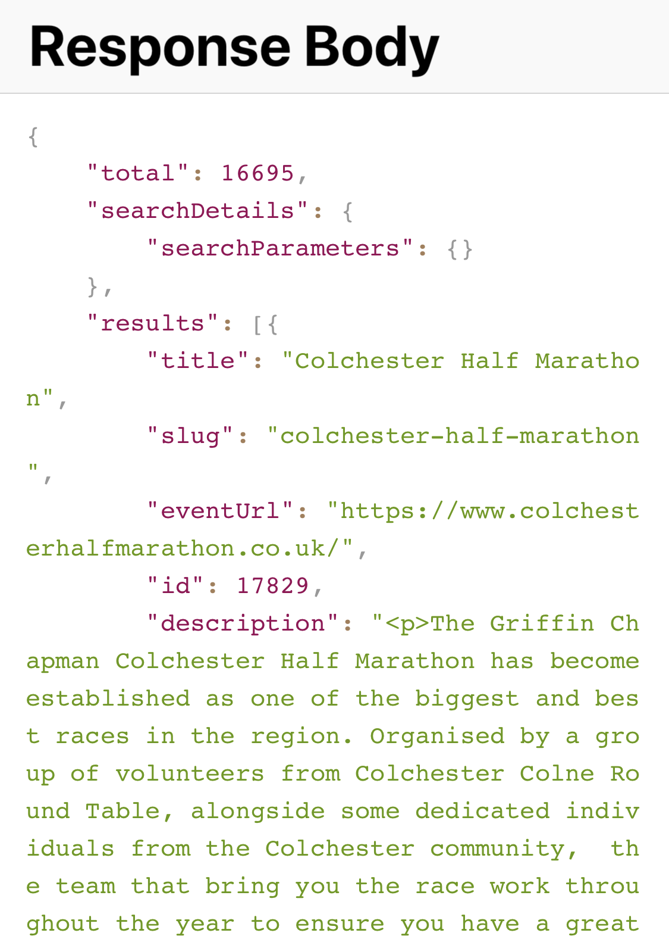
Charles Proxy
Checando endpoint
Notes:
Charles Proxy: usar o recurso de local response, ótimo para testar mocks e variações no endpoint. Exemplo:
https://bonates.com/nsbrazil19/validation.json vem com validação de 2 campos

Slide 29
Desafio 2 - backend
Testar variações de resposta em um endpoint.
Notes:
Charles Proxy: usar o recurso de local response, ótimo para testar mocks e variações no endpoint. Exemplo:
https://bonates.com/nsbrazil19/validation.json vem com validação de 2 campos

Slide 30
Charles Proxy
Desafio 2 - backend
Testar variações de resposta em um endpoint.
https://www.charlesproxy.com
Notes:
Charles Proxy: usar o recurso de local response, ótimo para testar mocks e variações no endpoint. Exemplo:
https://bonates.com/nsbrazil19/validation.json vem com validação de 2 campos

Slide 31
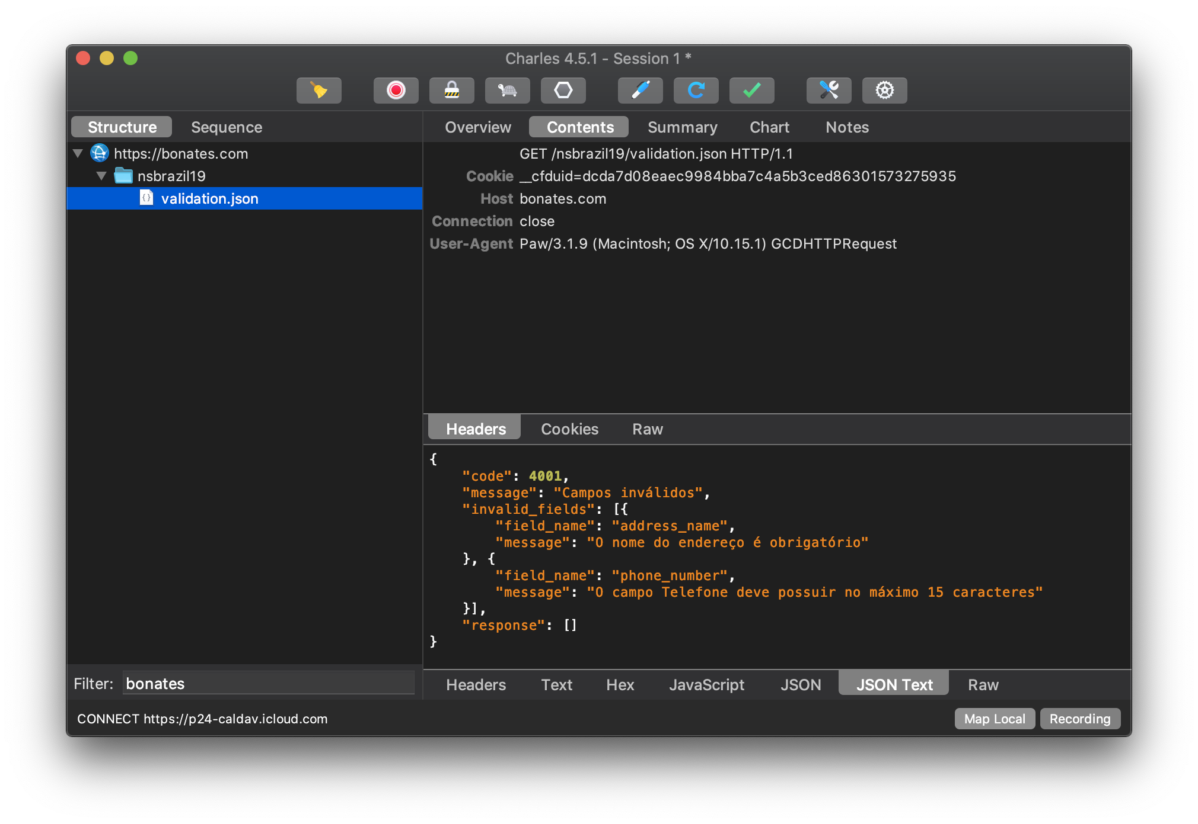
Charles Proxy
Mapear endpoint para um arquivo local
Notes:
Charles Proxy: usar o recurso de local response, ótimo para testar mocks e variações no endpoint. Exemplo:
https://bonates.com/nsbrazil19/validation.json vem com validação de 2 campos

Slide 32
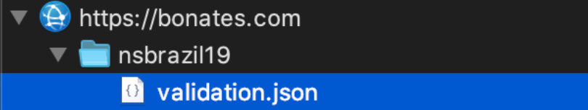
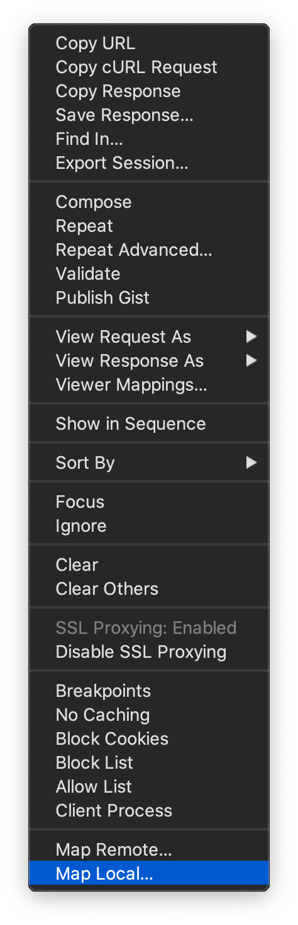
Charles Proxy
Mapear endpoint para um arquivo local
Notes:
Charles Proxy: usar o recurso de local response, ótimo para testar mocks e variações no endpoint. Exemplo:
https://bonates.com/nsbrazil19/validation.json vem com validação de 2 campos

Slide 33
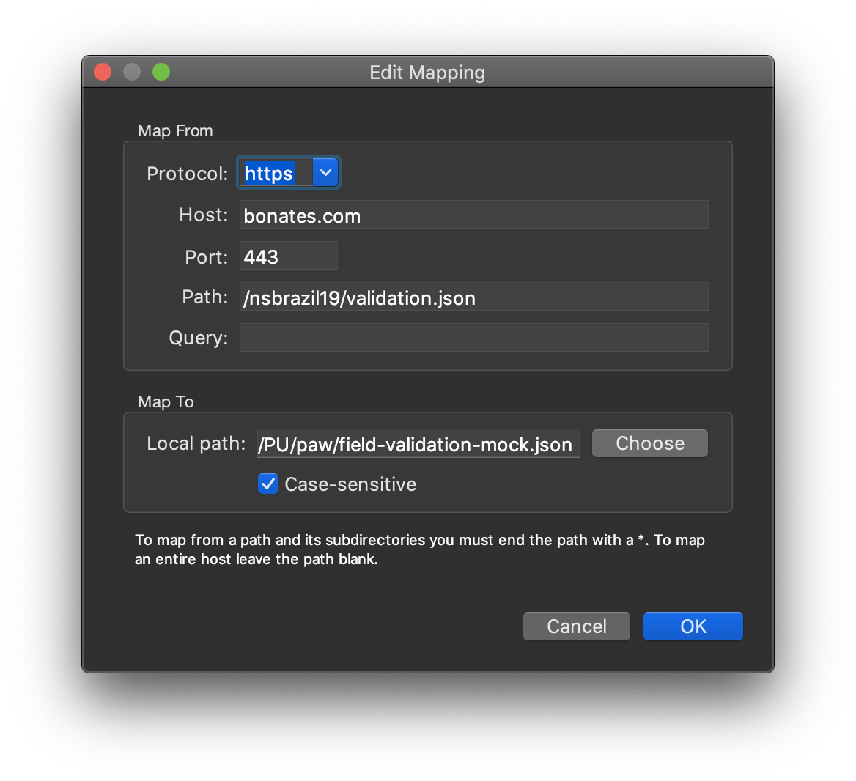
Charles Proxy
Mapear endpoint para um arquivo local
Notes:
Charles Proxy: usar o recurso de local response, ótimo para testar mocks e variações no endpoint. Exemplo:
https://bonates.com/nsbrazil19/validation.json vem com validação de 2 campos

Slide 34

Charles Proxy
Mapear endpoint para um arquivo local
Notes:
Charles Proxy: usar o recurso de local response, ótimo para testar mocks e variações no endpoint. Exemplo:
https://bonates.com/nsbrazil19/validation.json vem com validação de 2 campos

Slide 35
Desafio 3 - API
Selecionar Produtos na tabBar não retorna nenhuma oferta
Notes:
Pode ser feito no Charles Proxy, mas…Paw!
https://bonates.com/nsbrazil19/deals.json
keypath: response.deals.*.deal_type
- poderia ser usado lambem pra testar algo do tipo, teria que retornar 3 ofertas do tipo A e está retornando apenas 1…

Slide 36

Paw
Desafio 3 - API
Selecionar Produtos na tabBar não retorna nenhuma oferta
https://paw.cloud
Notes:
Pode ser feito no Charles Proxy, mas…Paw!
https://bonates.com/nsbrazil19/deals.json
keypath: response.deals.*.deal_type
- poderia ser usado lambem pra testar algo do tipo, teria que retornar 3 ofertas do tipo A e está retornando apenas 1…

Slide 37
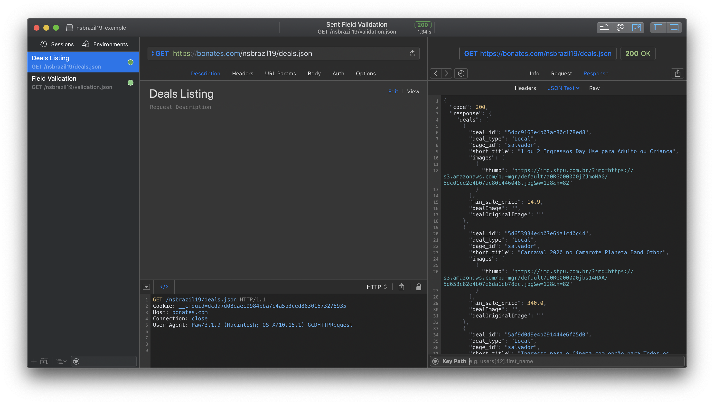
Paw
Investigando resposta da API
Notes:
Pode ser feito no Charles Proxy, mas…Paw!
https://bonates.com/nsbrazil19/deals.json
keypath: response.deals.*.deal_type
- poderia ser usado lambem pra testar algo do tipo, teria que retornar 3 ofertas do tipo A e está retornando apenas 1…

Slide 38
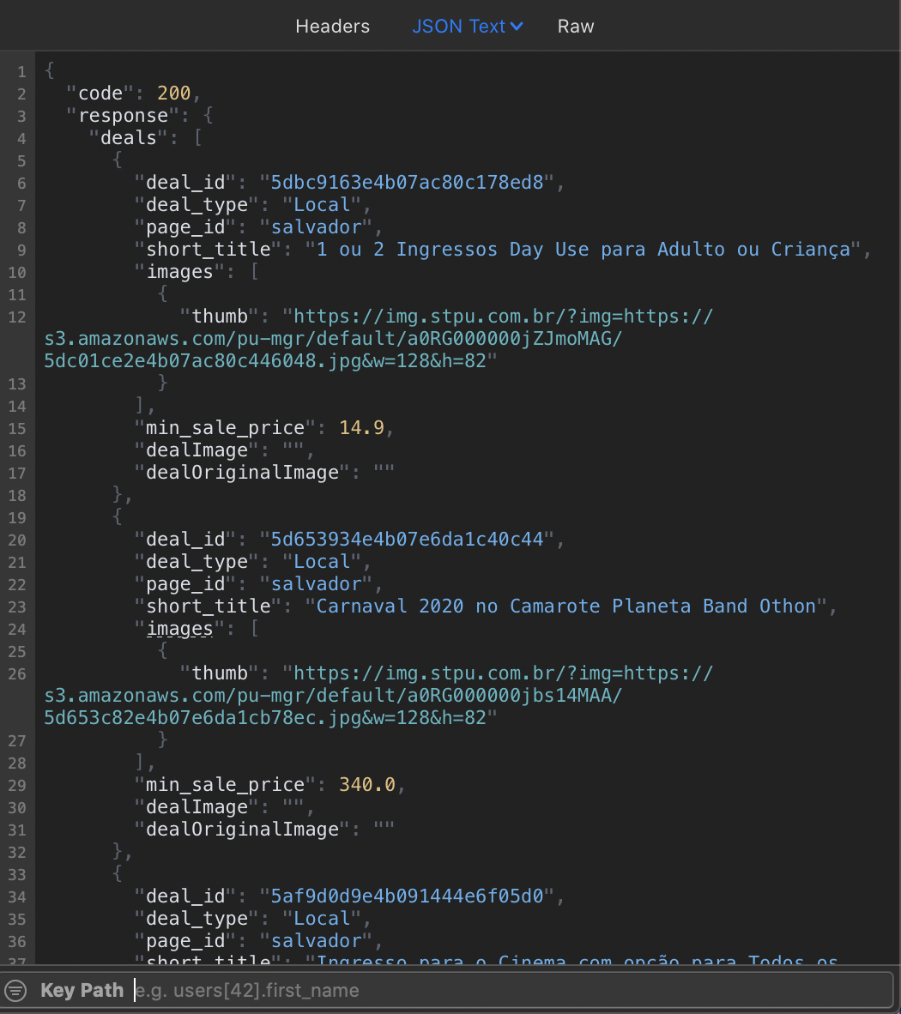
Paw
Investigando resposta da API
Notes:
Pode ser feito no Charles Proxy, mas…Paw!
https://bonates.com/nsbrazil19/deals.json
keypath: response.deals.*.deal_type
- poderia ser usado lambem pra testar algo do tipo, teria que retornar 3 ofertas do tipo A e está retornando apenas 1…

Slide 39
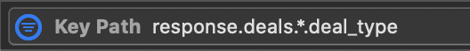
Paw
Investigando resposta da API
Notes:
Pode ser feito no Charles Proxy, mas…Paw!
https://bonates.com/nsbrazil19/deals.json
keypath: response.deals.*.deal_type
- poderia ser usado lambem pra testar algo do tipo, teria que retornar 3 ofertas do tipo A e está retornando apenas 1…

Slide 40
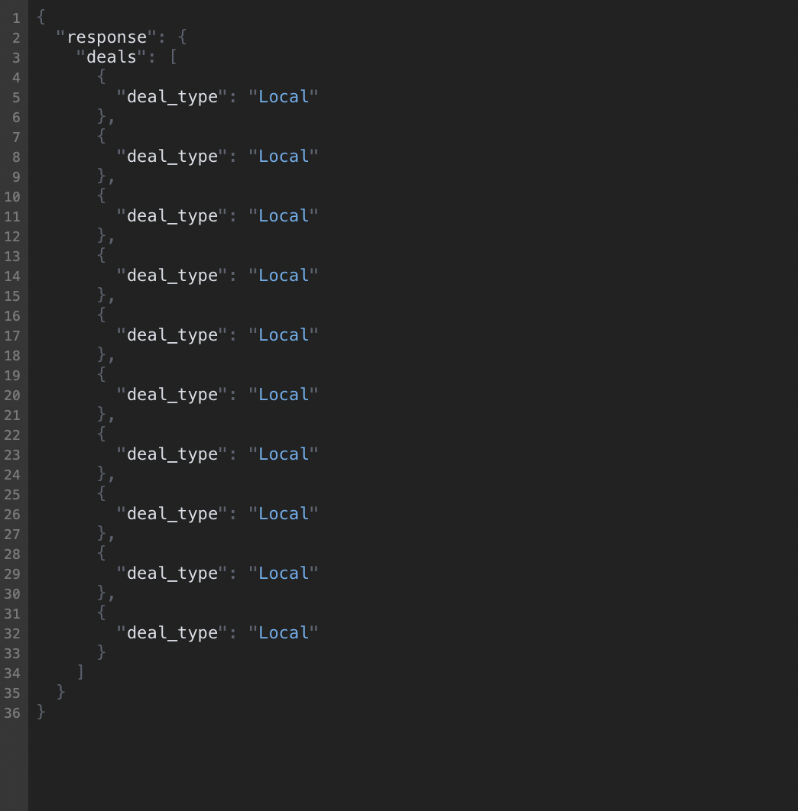
Paw
Investigando resposta da API
Notes:
Pode ser feito no Charles Proxy, mas…Paw!
https://bonates.com/nsbrazil19/deals.json
keypath: response.deals.*.deal_type
- poderia ser usado lambem pra testar algo do tipo, teria que retornar 3 ofertas do tipo A e está retornando apenas 1…

Slide 41
Desafio 4 - Produto
Melhorando o report com imagens
Notes:
Ffmpeg + handy scripts

Slide 42

Desafio 4 - Produto
Melhorando o report com imagens
https://www.ffmpeg.org/
brew install ffmpeg
Notes:
Ffmpeg + handy scripts

Slide 43
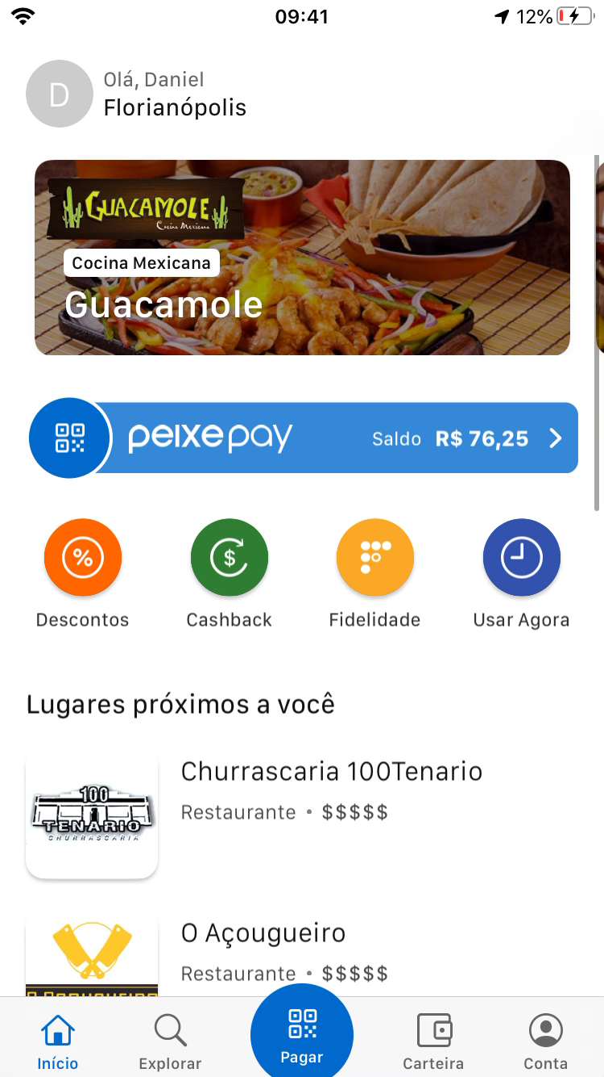

FFMpeg
Fazendo mágica no tamanho dos videos
= 13MB
Notes:
Ffmpeg + handy scripts

Slide 44
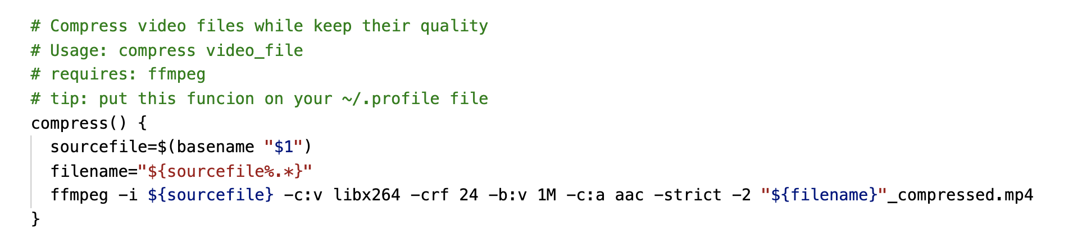
FFMpeg
Fazendo mágica no tamanho dos videos
🔗 link para o script no GitHub
Notes:
Ffmpeg + handy scripts

Slide 45
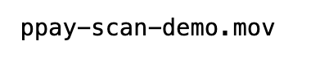
FFMpeg
Fazendo mágica no tamanho dos videos
🔗 link para o script no GitHub
13MB
Notes:
Ffmpeg + handy scripts

Slide 46
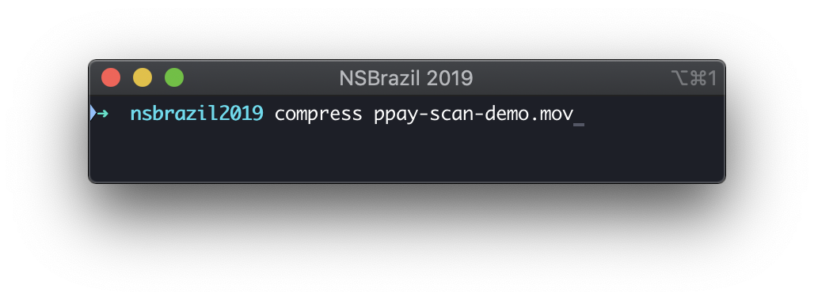
FFMpeg
Fazendo mágica no tamanho dos videos
🔗 link para o script no GitHub
13MB
Notes:
Ffmpeg + handy scripts

Slide 47
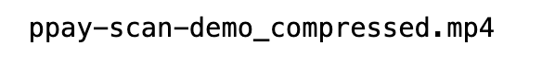
FFMpeg
Fazendo mágica no tamanho dos videos
🔗 link para o script no GitHub
13MB
1.2 MB
Notes:
Ffmpeg + handy scripts

Slide 48
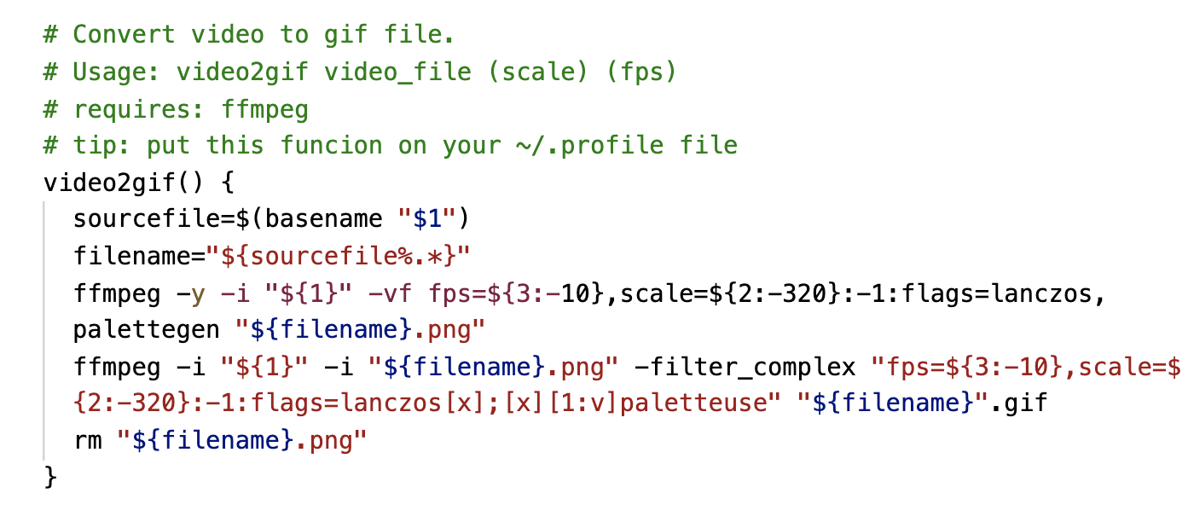
FFMpeg
Demos e provas em Gifs
🔗 link para o script no GitHub
Notes:
Ffmpeg + handy scripts

Slide 49
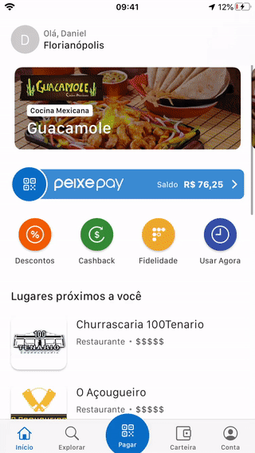
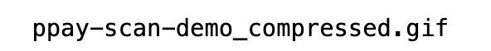
FFMpeg
Demos e provas em Gifs
🔗 link para o script no GitHub
1.9 MB
Notes:
Ffmpeg + handy scripts

Slide 50
Desafio 5 - Find a bug
Usando o Git para encontrar a origem de um bug
Notes:
Ffmpeg + handy scripts

Slide 51

Desafio 5 - Find a bug
Usando o Git para encontrar a origem de um bug
git bisect
Notes:
Ffmpeg + handy scripts

Slide 52
Desafio 5 - Find a bug
git bisect
Uso básico
git bisect start
git bisect bad HEAD
git bisect good cb79160
Notes:
Ffmpeg + handy scripts

Slide 53
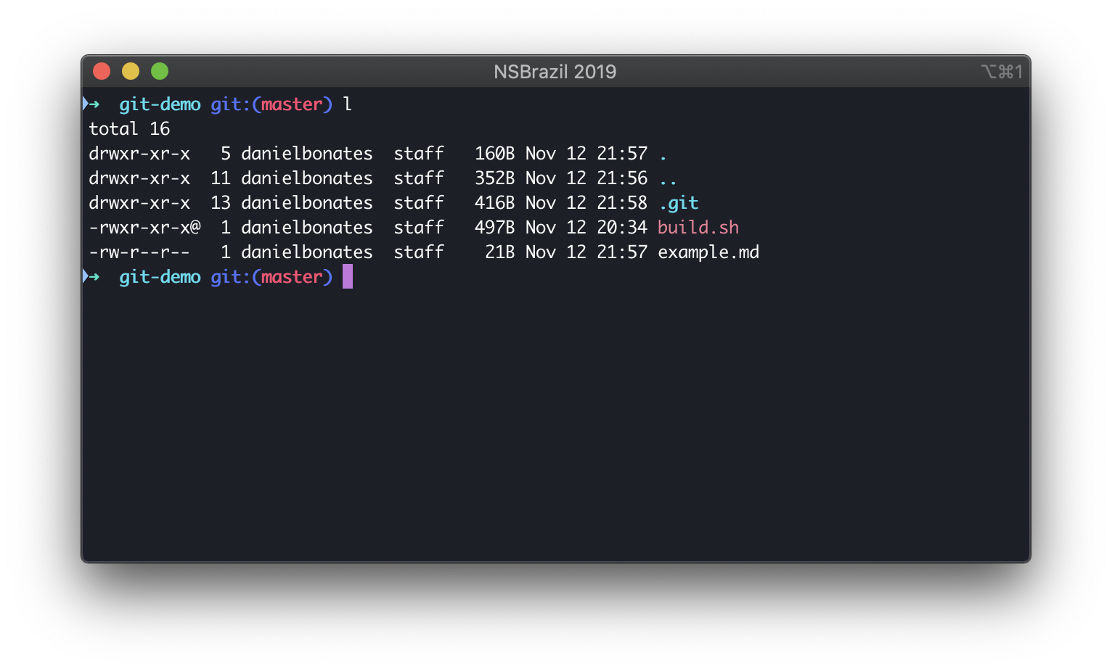
Esses são os arquivos do projeto
Notes:
git-bisect: arquivos do projeto.

Slide 54
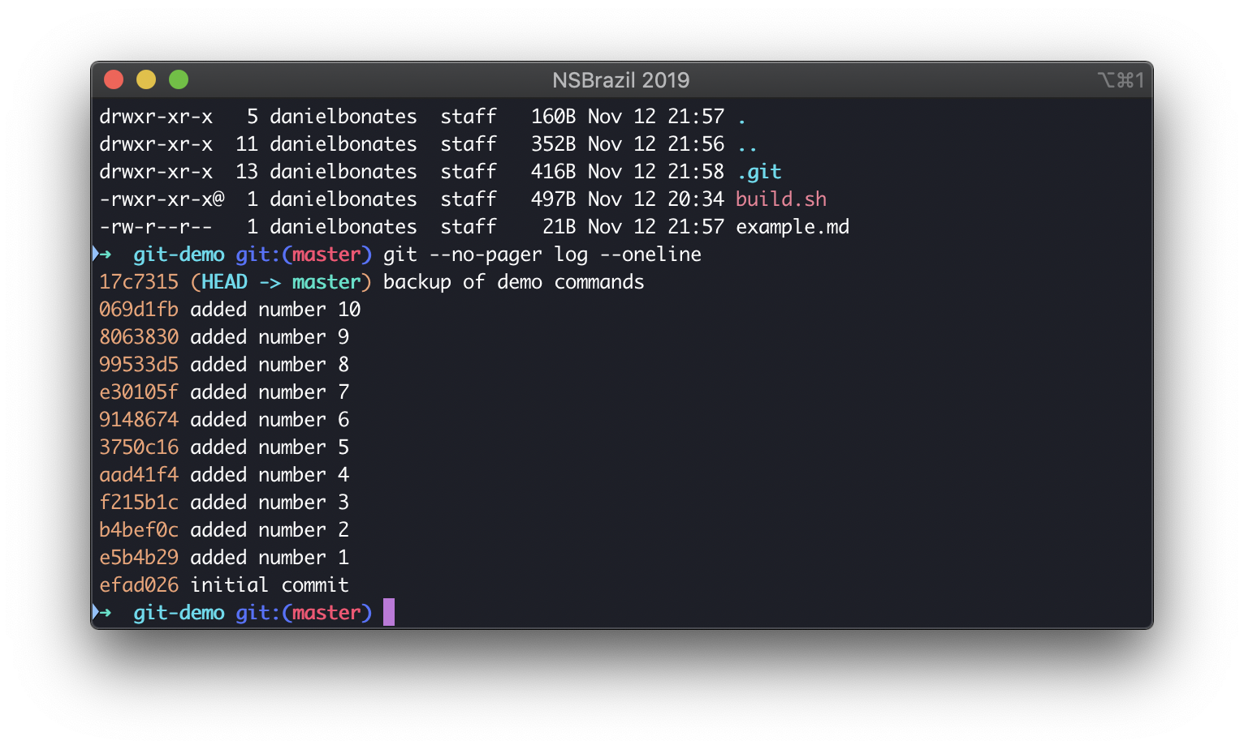
Listando os últimos commits
O “funcionamento correto” seria um arquivo com números sequenciais de 1 a 10.
Notes:
git-bisect: cada commit sugere uma modificação no arquivo.

Slide 55
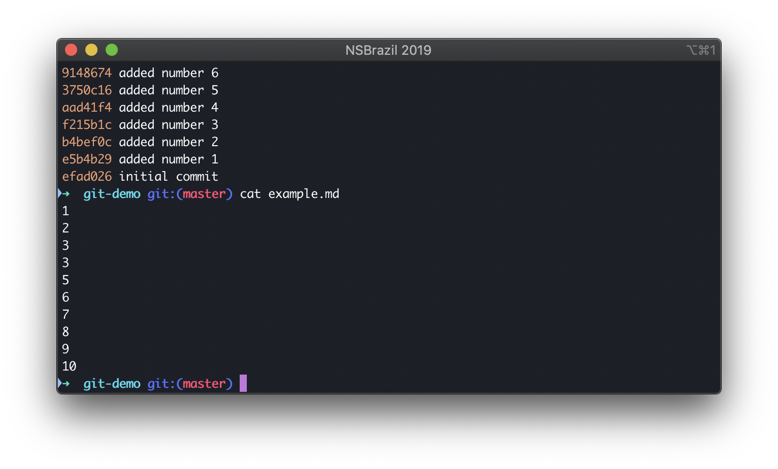

Examinando o arquivo example.md, encontramos um bug: o conteúdo repete o 3.
Notes:
Ffmpeg + handy scripts

Slide 56
Examinando o arquivo example.md, encontramos um bug: o conteúdo repete o 3. Pense nisso como uma funcionalidade “quebrada”.
Vamos descobrir qual commit introduziu o erro e examina-lo?
Notes:
Ffmpeg + handy scripts

Slide 57
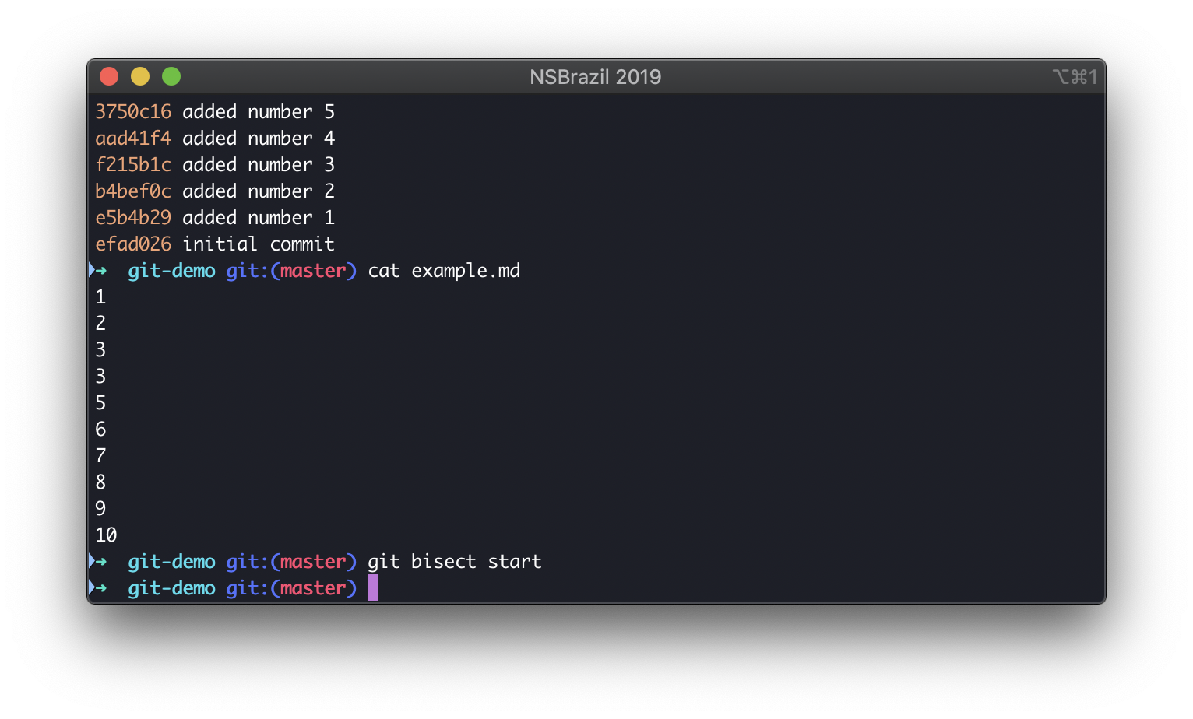

Passo 1:
iniciar a caça
ao bug!
Notes:
Ffmpeg + handy scripts

Slide 58
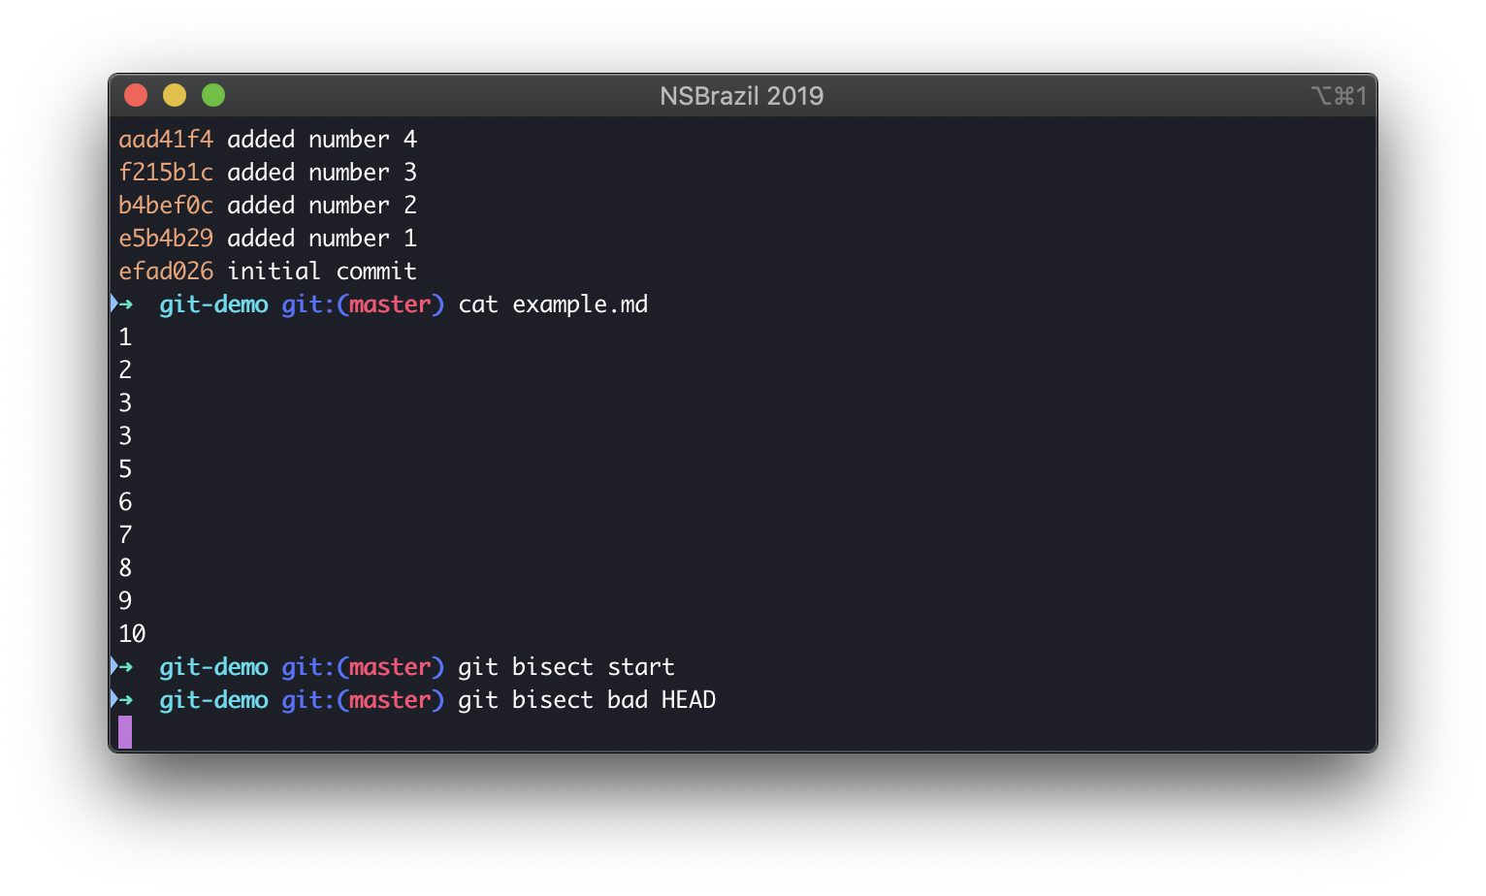

Passo 2:
Dizer pro git, qual commit é possível reproduzir o erro
Notes:
Ffmpeg + handy scripts

Slide 59
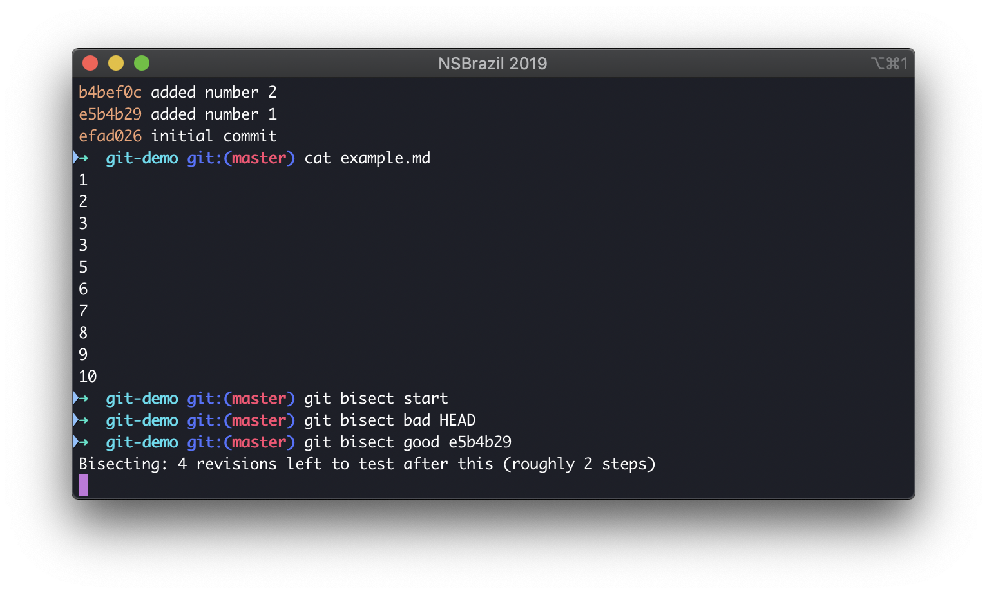

Passo 3:
Dizer pro git, onde o erro não existe ainda.
Notes:
Ffmpeg + handy scripts

Slide 60
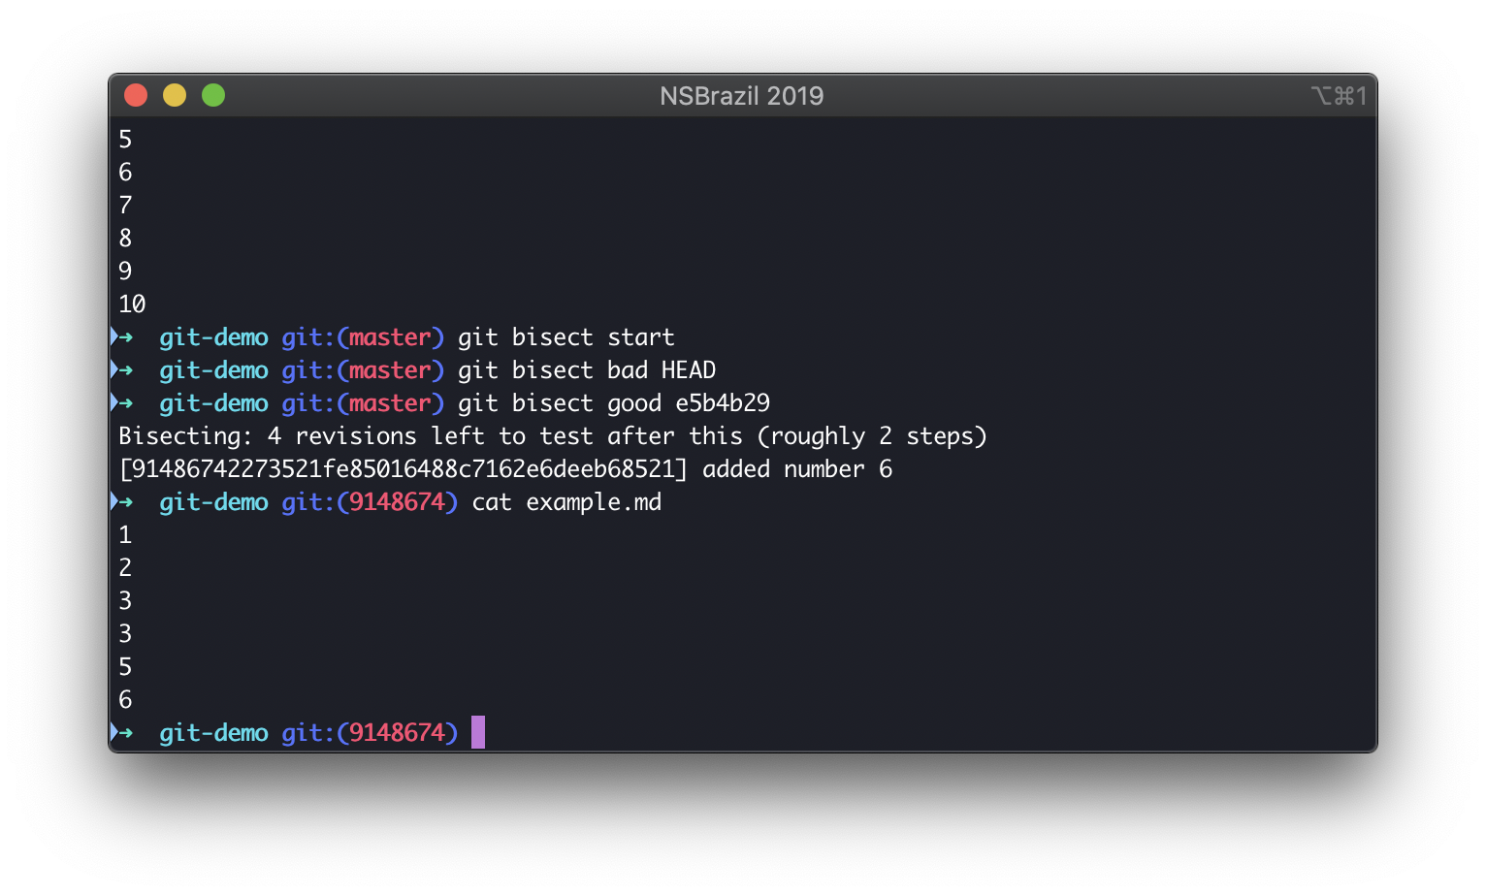
A partir daí, o git vai te mover na timeline de commits, buscando o commit assassino!
Estimativa de quantos passos ainda restam para encontrar o bug
Teste o código e verifique se o erro está presente nesse commit. Nesse caso, ainda sim 🤨
Notes:
Ffmpeg + handy scripts

Slide 61
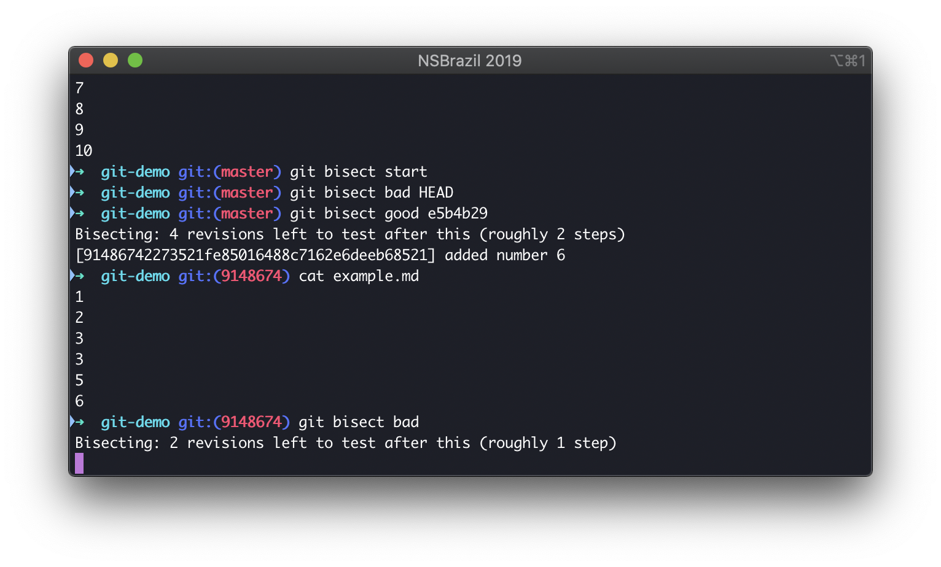


Testamos o commit (1) verificamos que o erro existe (2), marcamos esse passo como bad (3).
1
2
3
Notes:
Ffmpeg + handy scripts

Slide 62
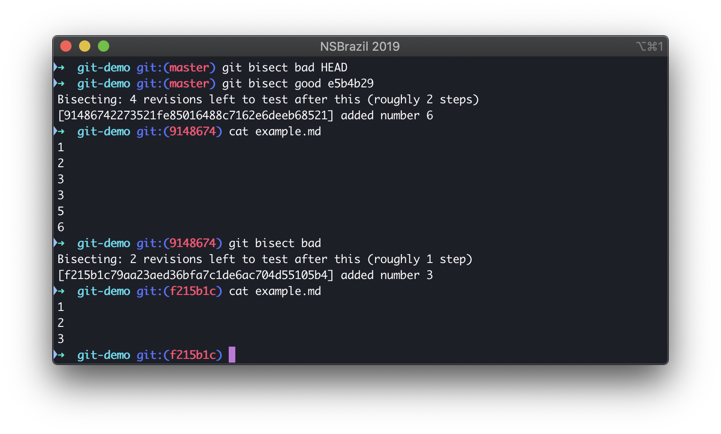
O Git vai seguir a busca e te mover pro próximo commit
a ser investigado
Notes:
Ffmpeg + handy scripts

Slide 63
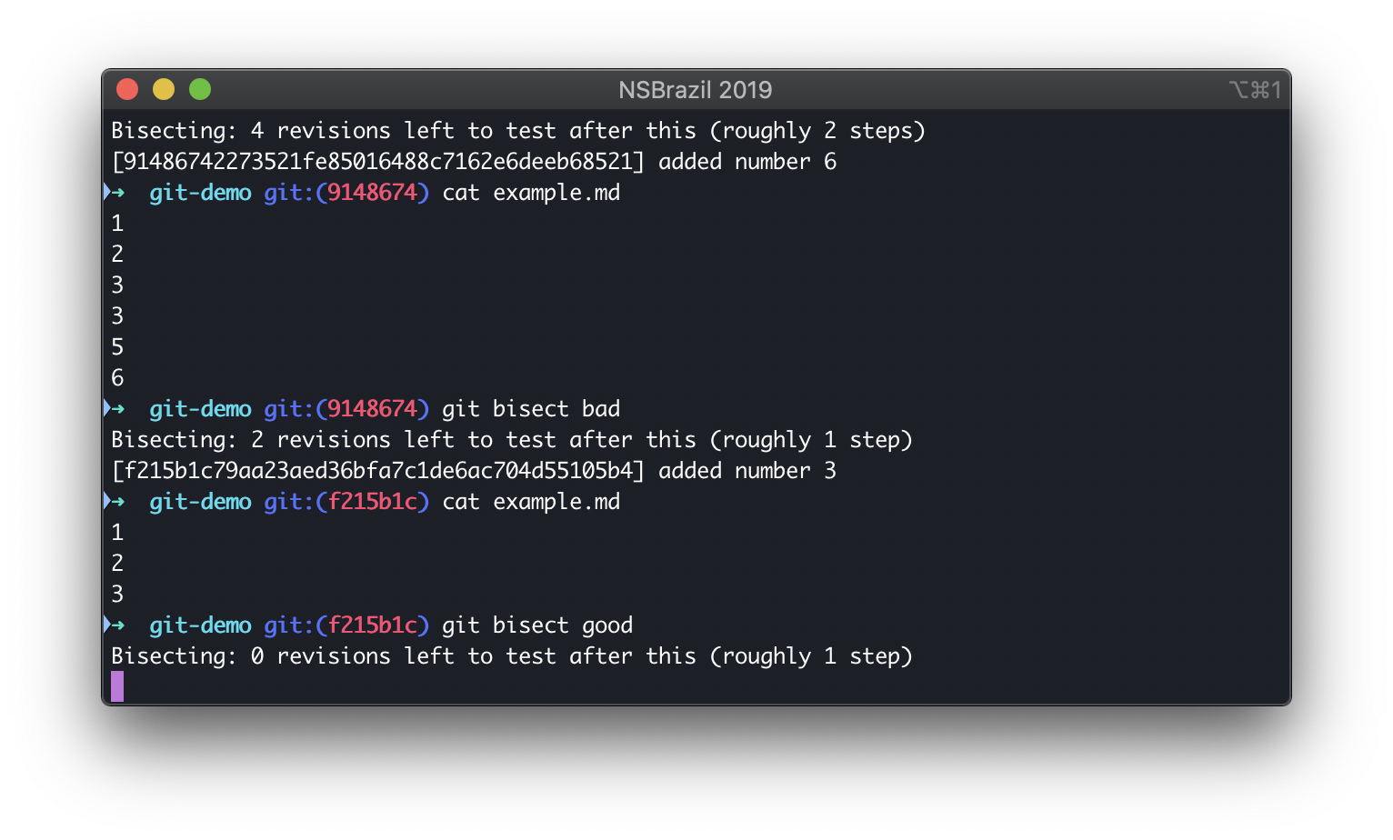

Nesse commit, ao testar o código (1) verificamos que o erro não ocorre (2), marcamos ele como good (3)!
1
2
3
Notes:
Ffmpeg + handy scripts

Slide 64
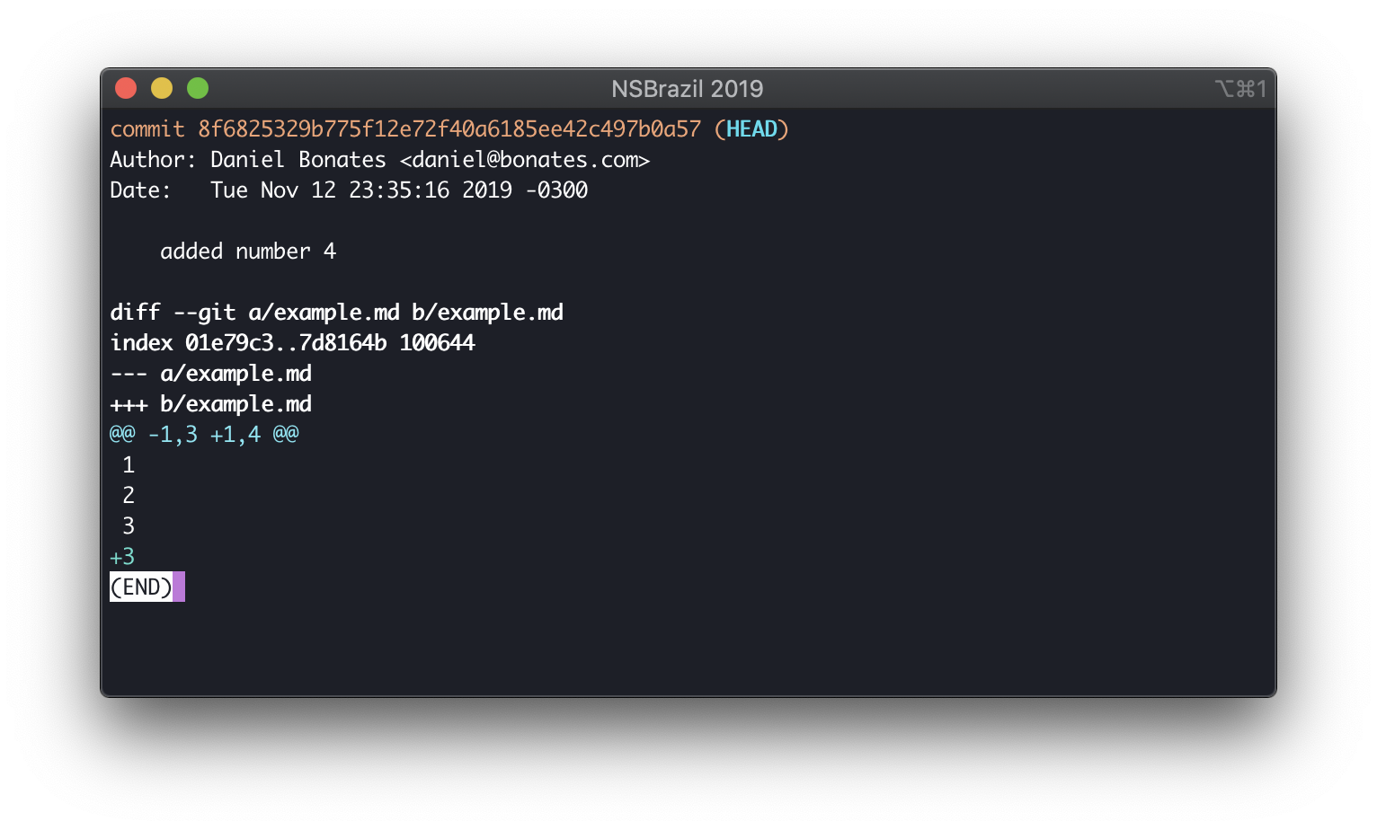


Pronto! Praticamente apenas digitando bad e good, chegamos no commit com problema. Nele podemos conferir com mais detalhes as mudanças que introduziram o bug.
O comando
git show
pode cair bem aqui!
Notes:
Ffmpeg + handy scripts

Slide 65
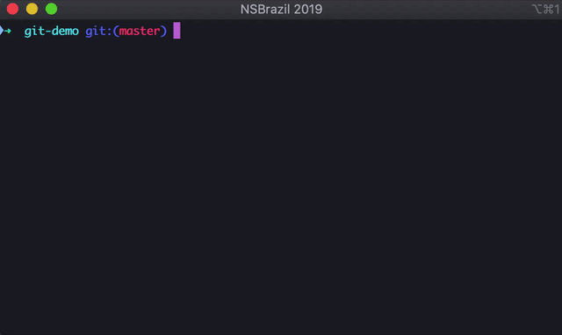
Demo do fluxo completo
🔗 visualizar no browser
Notes:
Ffmpeg + handy scripts

Slide 66

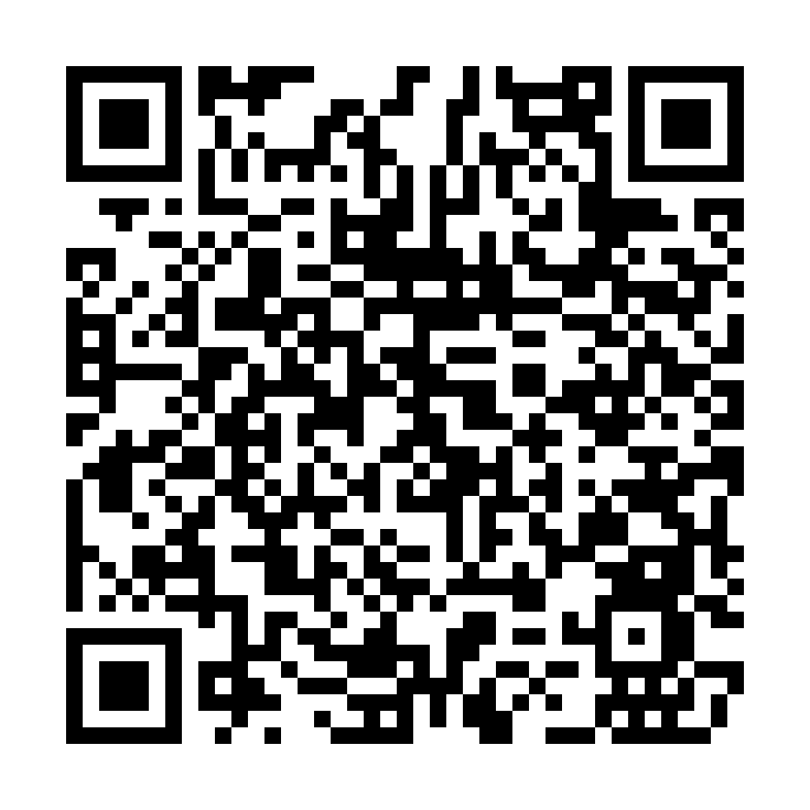



@DanielBonates
@bonates
#vem-pro-peixe
@dbonates

